Slide 1
Enfoque del paciente quemado
Juan Gabriel Ciro Peláez
Residente Cirugía Plástica, Maxilofacial y de la Mano Universidad de Antioquia

Slide 2
Importante
Por protección de la propiedad intelectual y dando cumplimiento a la Ley 23 de 1982 - Sobre derechos de autor, está prohibido la reproducción total o parcial del material bibliográfico de esta presentación.

Slide 3
Importante

Slide 4
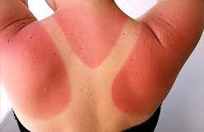
Identificación de las quemaduras
Primer grado

Slide 5
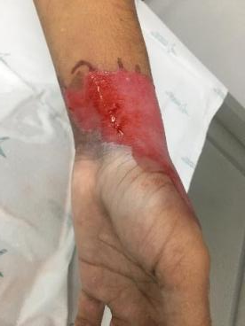
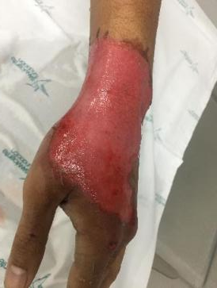
Identificación de las quemaduras
Segundo grado superficial
Archivo Sala de Quemados Hospital Universitario San Vicente Fundación

Slide 6
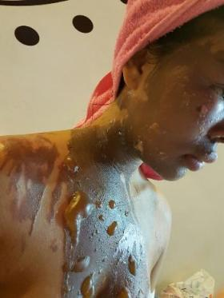
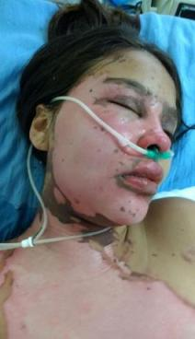
Identificación de las quemaduras
Segundo grado profundo
Archivo Sala de Quemados Hospital Universitario San Vicente Fundación

Slide 7
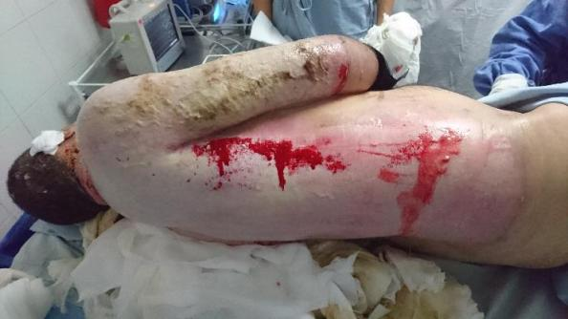
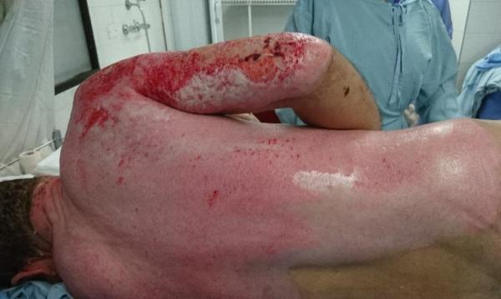
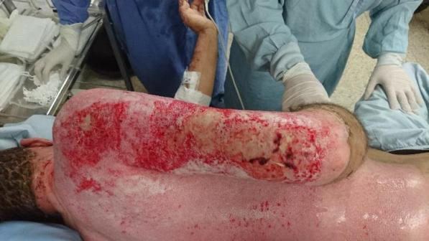
Identificación de las quemaduras
Segundo grado indeterminado
Coagulación
Éstasis
Hiperemia
Archivo Sala de Quemados Hospital Universitario San Vicente Fundación

Slide 8
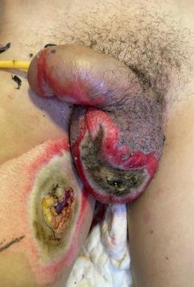
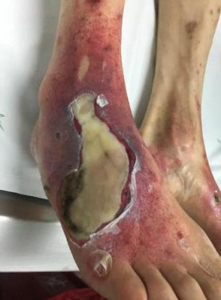
Identificación de las quemaduras
Tercer grado
Archivo Sala de Quemados Hospital Universitario San Vicente Fundación

Slide 9
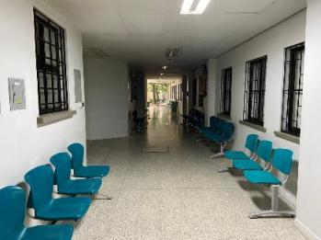
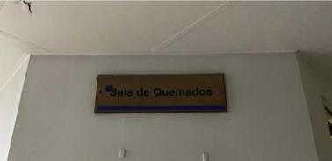
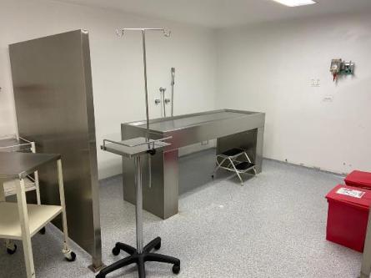
Archivo Sala de Quemados Hospital Universitario San Vicente Fundación

Slide 10
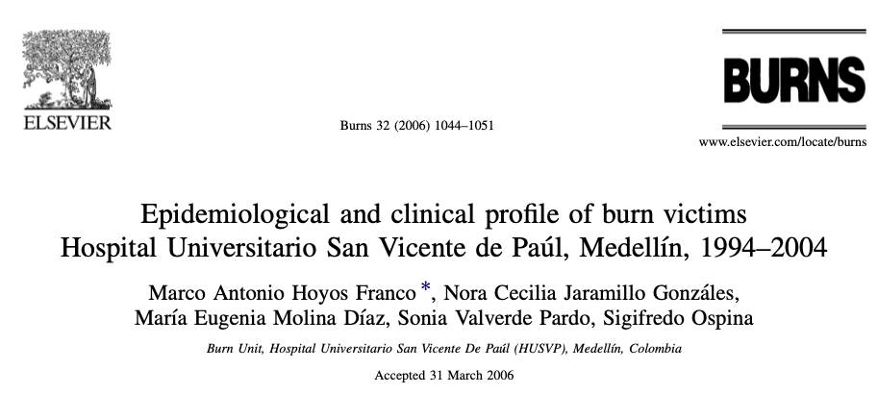
EPIDEMIOLOGÍA LOCAL
Franco MAH, Gonzáles NCJ, Díaz MEM, Pardo SV, Ospina S. Epidemiological and clinical profile of burn victims. Hospital Universitario San Vicente de Paúl, Medellín, 1994-2004. Burns. 2006;32(8):1044–51.

Slide 11
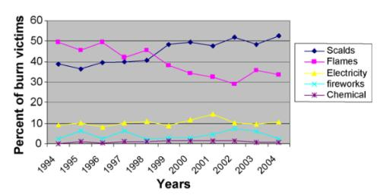
Urgencias
Quemaduras térmicas
Quemaduras eléctricas
Quemaduras por radiación
Quemaduras químicas
Franco MAH, Gonzáles NCJ, Díaz MEM, Pardo SV, Ospina S. Epidemiological and clinical profile of burn victims. Hospital Universitario San Vicente de Paúl, Medellín, 1994-2004. Burns. 2006;32(8):1044–51.

Slide 12
Urgencias
1. Estabilización del paciente.
2. Determinar severidad.
3. Definir manejo posterior.
4. Ambulatorio VS Hospitalario.
5. Nivel de atención.
6. Cuidados de la herida.
Pham TN, Bettencourt AP, Bozinko GM, Chang PH, Chung KK, Craig CK, et al. 2018 ABLS Provider Manual 1. 2017;60606(312). Available from: http://ameriburn.org/wp-content/uploads/2019/08/2018-abls-providermanual.pdf

Slide 13
Urgencias
Cuidados iniciales
Dos accesos venosos
Analgesia
Sedación
Reanimación
Clasificación de la quemadura
Paraclínicos
Sonda vesical: diuresis
Pham TN, Bettencourt AP, Bozinko GM, Chang PH, Chung KK, Craig CK, et al. 2018 ABLS Provider Manual 1. 2017;60606(312). Available from: http://ameriburn.org/wp-content/uploads/2019/08/2018-abls-providermanual.pdf

Slide 14
Urgencias
Reanimación A - B
>40% SCQ.
Recinto cerrado.
Vibrisas – periorificial.
Esputo carbonáceo.
Disfonía – estridor.
Quemadura circular tórax.
Ventilación - perfusión (V/Q) Estado de conciencia.
Pham TN, Bettencourt AP, Bozinko GM, Chang PH, Chung KK, Craig CK, et al. 2018 ABLS Provider Manual 1. 2017;60606(312). Available from: http://ameriburn.org/wp-content/uploads/2019/08/2018-abls-providermanual.pdf

Slide 15
Urgencias
Reanimación C
No bolos - Sobrehidratación letal - 250 cc/kg/día 500 cc / 1h 250 cc/ 1h 100 cc / 1h
Guíar según:
Diuresis, FC, estado ácido base, PA no confiable, estado de conciencia
Pham TN, Bettencourt AP, Bozinko GM, Chang PH, Chung KK, Craig CK, et al. 2018 ABLS Provider Manual 1. 2017;60606(312). Available from: http://ameriburn.org/wp-content/uploads/2019/08/2018-abls-providermanual.pdf

Slide 16
Urgencias
Reanimación C
Adultos - 14 años 2 cc x kg x SCQ 0.5 cc/kg/h (30 a 50 cc/h)
Menor de 14 años
3 cc x kg x SCQ 1 cc/kg/h
Menor de 30 kg + mantenimiento
Eléctrica
4 cc x kg x SCQ 2 cc/kg/h (70 a 100 cc/h)
Pham TN, Bettencourt AP, Bozinko GM, Chang PH, Chung KK, Craig CK, et al. 2018 ABLS Provider Manual 1. 2017;60606(312). Available from: http://ameriburn.org/wp-content/uploads/2019/08/2018-abls-providermanual.pdf

Slide 17
Urgencias
Reanimación D
Glasglow.
Estado de conciencia.
Movilidad 4 extremidades.
Hipotermia.
Pham TN, Bettencourt AP, Bozinko GM, Chang PH, Chung KK, Craig CK, et al. 2018 ABLS Provider Manual 1. 2017;60606(312). Available from: http://ameriburn.org/wp-content/uploads/2019/08/2018-abls-providermanual.pdf

Slide 18
Urgencias
¿Ambulatorio vs hospitalario?
Lesiones por electricidad.
Lesiones por inhalación.
Patologías asociadas.
Otros traumas asociados.
>10% SCQ en mayores de 50 años y menores de 10 años.
>2% Tercer grado.
Compromiso de áreas críticas.
Quemaduras químicas.
Lesiones circulares en extremidades o tórax.
>20% ENFOQUE PACIENTE TRAUMA.
Cancio LC. Initial assessment and fluid resuscitation of burn patients. Surg Clin North Am [Internet]. 2014;94(4):741–54. Available from: http://dx.doi.org/10.1016/j.suc.2014.05.003

Slide 19
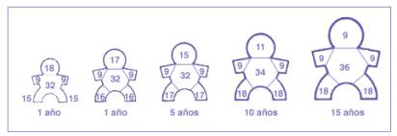
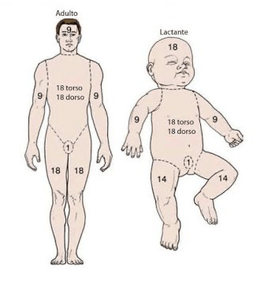
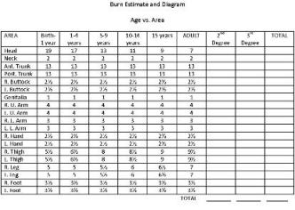
Urgencias
¿Ambulatorio vs hospitalario?

Slide 20
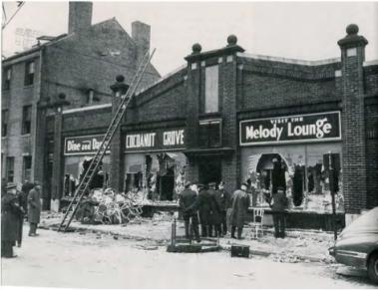
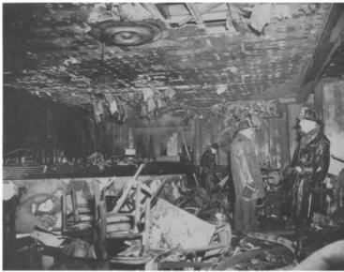
Boston 1942

Slide 21
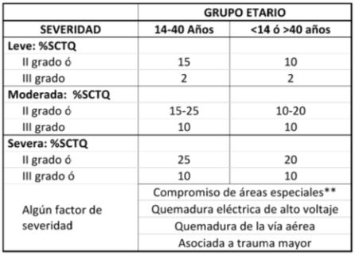
Urgencias
¿Ambulatorio vs hospitalario?
Cancio LC. Initial assessment and fluid resuscitation of burn patients. Surg Clin North Am [Internet]. 2014;94(4):741–54. Available from: http://dx.doi.org/10.1016/j.suc.2014.05.003

Slide 22
Valoración secundaria
Paraclínicos
EKG
Monitorización.
UCI o sala general.
Responde a reanimación. - Albumina. - ECO TT?.
Dieta temprano.
Protector gástrico.
Profilaxis antitetánica.
Analgesia.
Antibióticos
Curación y valoración de quemaduras.
Cancio LC. Initial assessment and fluid resuscitation of burn patients. Surg Clin North Am [Internet]. 2014;94(4):741–54. Available from: http://dx.doi.org/10.1016/j.suc.2014.05.003

Slide 23
Curación
Desbridamiento mecánico.
Lavado por irrigación.
Drenaje ampollas.
Agente tópico: - Sulfadiazina de Plata 1% - Nitrofurazona 0,2% - **Vaselina** - SSN
Apósitos especiales Hidrofibra Ag, hidrocoloide, apósitos de adherencia bacteriana.
Manejo no quirúrgico

Slide 24
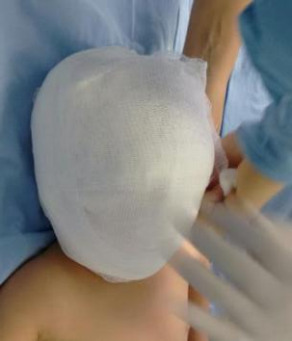
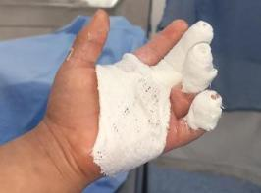
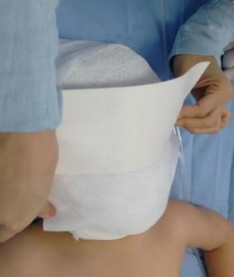
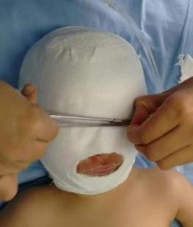
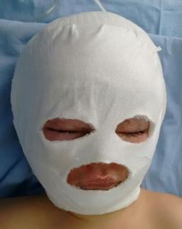
Curación
Archivo Sala de Quemados Hospital Universitario San Vicente Fundación

Slide 25
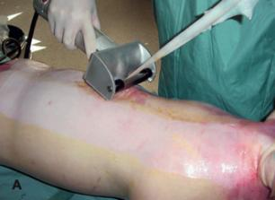
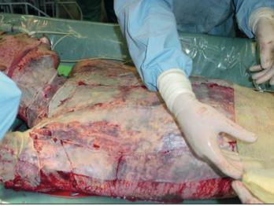
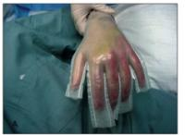
Curación
Ibero-latinoamericana S. Coberturas transitorias en quemaduras Temporary coverage in burns. 2020;46:1–6.

Slide 26
Notes:
PAUSA ACTIVA !!!

Slide 27
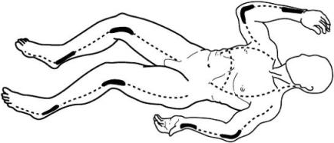
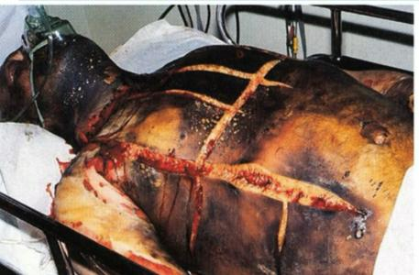
Escarotomía
Manejo quirúrgico
Sheridan RL, Chang P. Acute burn procedures. Surg Clin North Am [Internet]. 2014;94(4):755–64. Available from: http://dx.doi.org/10.1016/j.suc.2014.05.014

Slide 28
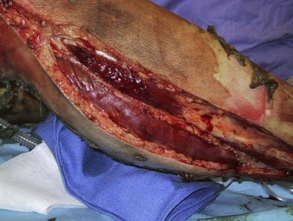
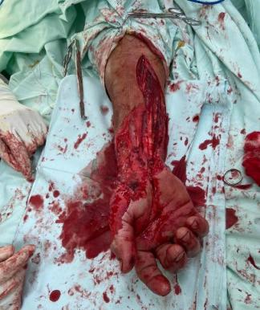
Fasciotomía
Manejo quirúrgico
Sheridan RL, Chang P. Acute burn procedures. Surg Clin North Am [Internet]. 2014;94(4):755–64. Available from: http://dx.doi.org/10.1016/j.suc.2014.05.014

Slide 29
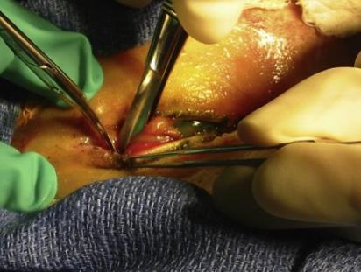
Cantotomía lateral
Manejo quirúrgico
Sheridan RL, Chang P. Acute burn procedures. Surg Clin North Am [Internet]. 2014;94(4):755–64. Available from: http://dx.doi.org/10.1016/j.suc.2014.05.014

Slide 30
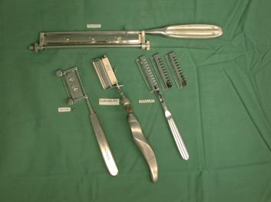
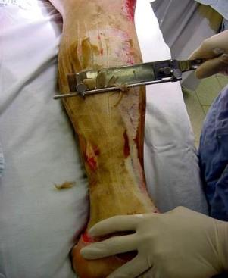
Escarectomía
Manejo quirúrgico
Archivo Sala de Quemados Hospital Universitario San Vicente Fundación

Slide 31
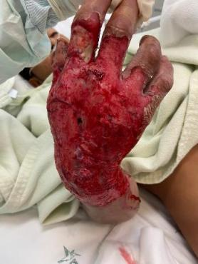
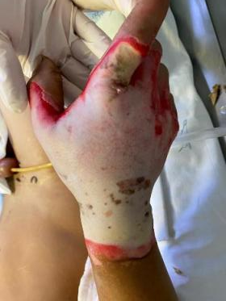
Escarectomía
Manejo quirúrgico
Archivo Sala de Quemados Hospital Universitario San Vicente Fundación

Slide 32
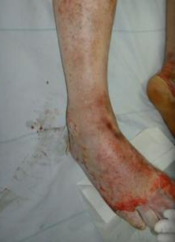
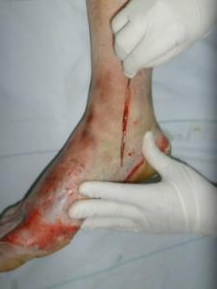
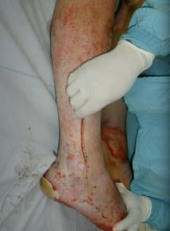
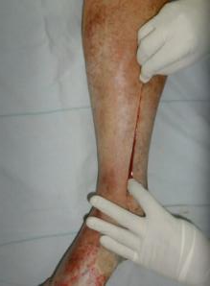
Caso 1
Manejo quirúrgico

Slide 33
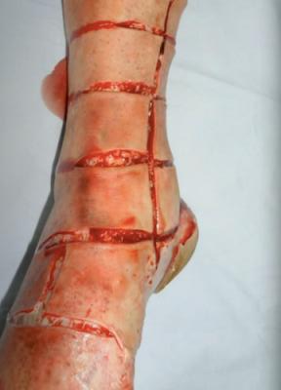
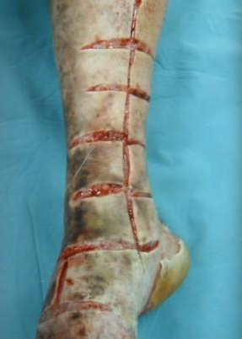
Escarectomía
Manejo quirúrgico
Archivo Sala de Quemados Hospital Universitario San Vicente Fundación

Slide 34
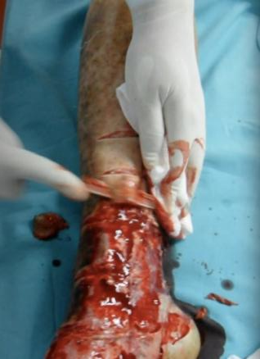
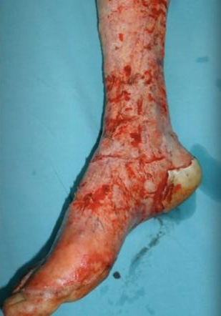
Escarectomía
Manejo quirúrgico
Archivo Sala de Quemados Hospital Universitario San Vicente Fundación

Slide 35
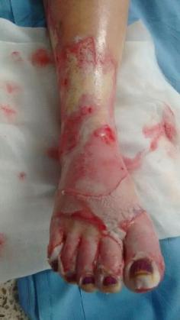
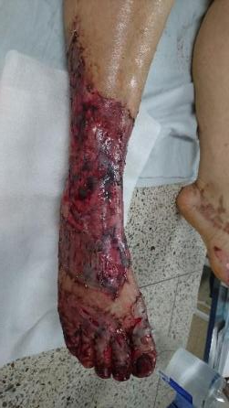
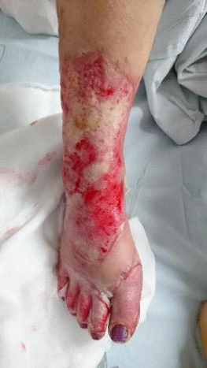
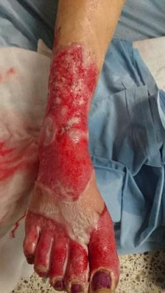
¿Cobertura?
Manejo quirúrgico
Archivo Sala de Quemados Hospital Universitario San Vicente Fundación

Slide 36
Injertos
Archivo Sala de Quemados Hospital Universitario San Vicente Fundación

Slide 37
Colgajos
Archivo Sala de Quemados Hospital Universitario San Vicente Fundación

Slide 38
Colgajos
Archivo Sala de Quemados Hospital Universitario San Vicente Fundación

Slide 39
Amputación
Archivo Sala de Quemados Hospital Universitario San Vicente Fundación

Slide 40
Archivo Sala de Quemados Hospital Universitario San Vicente Fundación

Slide 41
Archivo Sala de Quemados Hospital Universitario San Vicente Fundación

Slide 42
Archivo Sala de Quemados Hospital Universitario San Vicente Fundación

Slide 43
Archivo Sala de Quemados Hospital Universitario San Vicente Fundación

Slide 44
Rehabilitación
Archivo Sala de Quemados Hospital Universitario San Vicente Fundación

Slide 45
Caso 2

Slide 46
Archivo Sala de Quemados Hospital Universitario San Vicente Fundación

Slide 47
Fundación Natalia Ponce de León, Universidad del Rosario. Primeros auxilios en salud para atender personas sobrevivientes de quemaduras con agentes químicos en Colombia. 2017;38. Available from: http://www.urosario.edu.co/consultorio-juridico/Documentos/CartillaSaludFNPL2017.pdf

Slide 48
Fundación Natalia Ponce de León, Universidad del Rosario. Primeros auxilios en salud para atender personas sobrevivientes de quemaduras con agentes químicos en Colombia. 2017;38. Available from: http://www.urosario.edu.co/consultorio-juridico/Documentos/CartillaSaludFNPL2017.pdf

Slide 49
Archivo Sala de Quemados Hospital Universitario San Vicente Fundación

Slide 50
¡Gracias!

